Slide 1
DVDStore E-Commerce Application
Giáo viên hướng dẫn: TS. Hoàng Minh Thức
Sinh viên thực hiện: Vũ Việt Phương
Lớp: KS28 – CNTT

Slide 2
Nêu bài toán: - Nước ta đang trong quá trình hội nhập kinh tế quốc tế, chuyển mình từ một nền kinh tế nông nghiệp lạc hậu sang nền kinh tế tri thức, một nền kinh tế hiện đại - Trước đây, để được thưởng thức 1 bộ phim, người dùng sẽ phải hoặc ra rạp chiếu phim, hoặc phải ra cửa hàng băng đĩa mua phim → tốn thời gian và công sức - Trong khi đó, với sức mạnh của Internet hiện nay (chúng ta đã xây dựng cơ sở hạ tầng mạng được hơn 10 năm, từ năm 1996) , việc tận dụng kênh thông tin này phục vụ cho hoạt động kinh doanh: quảng bá, bán hàng sẽ đem lại hiệu quả cao. Như vậy cùng với sự phát triển và những tiện ích mà CNTT và đặc biệt là Internet đem lại. Em xin chọn đề tài “Ứng dụng thương mại điện tử DVDStore”.

Slide 3
Yêu cầu chung
Đặt tiêu chí lợi nhuận lên hàng đầu. Vì thế:
Trang Web cần được xây dựng trong thời gian nhanh nhất, với chi phí thấp nhất
Trang web thiết kế đơn giản gọn nhẹ load nhanh

Slide 4
Chức năng chung
- Đối với khách hàng chưa đăng ký:
+ Đăng ký miễn phí để trở thành thành viên của trang Web.
+ Cho phép tìm kiếm và xem thông tin giới thiệu về các bộ phim (tìm qua tên phim, tên diễn viên, chữ cái đầu tên phim, và tìm phim theo loại phim), xem qua tóm tắt nội dung phim.
+ Xem hướng dẫn sử dụng và thông tin liên hệ cửa hàng.
- Đối với khách hàng đã đăng kí:
+ Ngoài các chức năng như khách hàng chưa đăng ký có thể thực hiện, các khách hàng đã đăng ký sẽ được đăng nhập, gửi đơn đặt hàng, quản lý thông tin cá nhân, quản lý giỏ hàng.

Slide 5
- Đối với Admin (Chủ cửa hàng DVDStore):
+ Trang Web là công cụ cho hoạt động kinh doanh thương mại điện tử
+ Phần mềm desktop giúp chủ cửa hàng quản trị trang web và hoạt động kinh doanh gồm các chức năng:
+ Đăng nhập (đảm bảo an ninh, chỉ người có mật khẩu mới có thể sử dụng chương trình), đăng xuất (tạm thời ngừng sử dụng chương trình nhưng không thoát hẳn).
+ Chức năng quản lý đơn đặt hàng giúp tiến hành giao dịch với khách hàng
+ Quản lý kho
+ Quản lý hoạt động nhập hàng
+ Chức năng thống kê
+ Chức năng quản lý khách
-Do hệ thống thanh toán ở nước ta chưa phát triển nên hiện tại chúng em chưa thể đưa các phương thức thanh toán trực tuyến lên trang web.Tạm thời vẫn sử dụng thức thanh toán trực tiếp.

Slide 6
Ứng dụng DVDStore bao gồm 2 Modul
- Modul 1: Trang WEB thương mại điện tử, cho phép khách hàng tìm và gửi đơn đặt hàng (DVD phim) qua internet
Cung cấp cho người dùng những thông tin chi tiết về các bộ phim mới nhất đang được trình chiếu, liên tục update các sản phẩm mới được nhập trong kho hàng.
- Modul 2 : Chương trình desktop giúp chủ cửa hàng DVDStore quản lý website DVDStore.

Slide 7
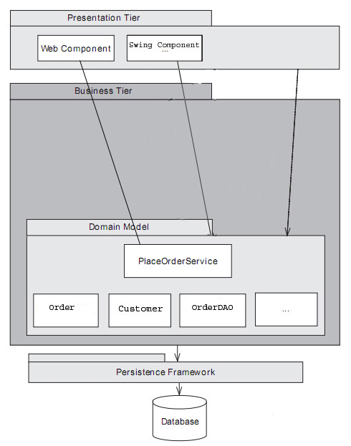

Slide 8
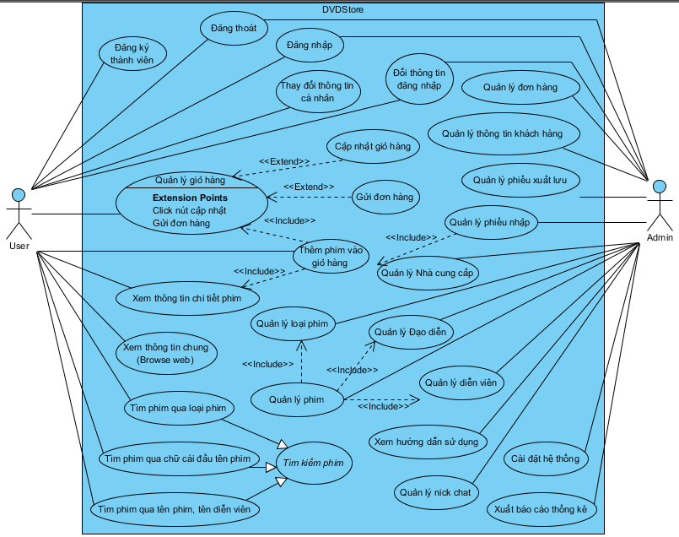

Slide 9
Đăng ký thành viên
Actor: User
User sử dụng usecase này để đăng ký thành viên
1. Người dùng chọn chức năng đăng ký
2. Hệ thống hiển thị form đăng ký gồm:
tên đăng nhập, mật khẩu, nhập lại mật khẩu, họ đệm, tên, email, địa chỉ, điện thoại, ô nhập mã bảo vệ và ảnh mã bảo vệcần nhập
3. Người dùng nhập thông tin vào form, click nút đăng ký (A1)
4. Hệ thống kiểm tra tính hợp lệ thông tin trên form gồm:
tên đăng nhập không được bỏ trống, và không vượt quá 20 ký tự
mật khẩu từ 5 đến 20 ký tự, mật khẩu nhập lại cần khớp với mật khẩu đã nhập
họ đệm, tên từ 1 đến 20 ký tự
email từ 1 đến 50 ký tự, và cần phải khớp mẫu email chuẩn
địa chỉ từ 1 đến 100 ký tự
điện thoại từ 1 đến 50 ký tự
mã bảo vệ đúng
tên đăng nhập, email không được trùng với tên đăng nhập, email đã có trong CSDL (A2).
Hệ thống lưu thông tin đã được chuẩn hóa (nomalized) vào CSDL (E1). Trả về thông báo đăng ký thành công
Hệ thống thông báo cho Admin về thông tin User mới

Slide 10
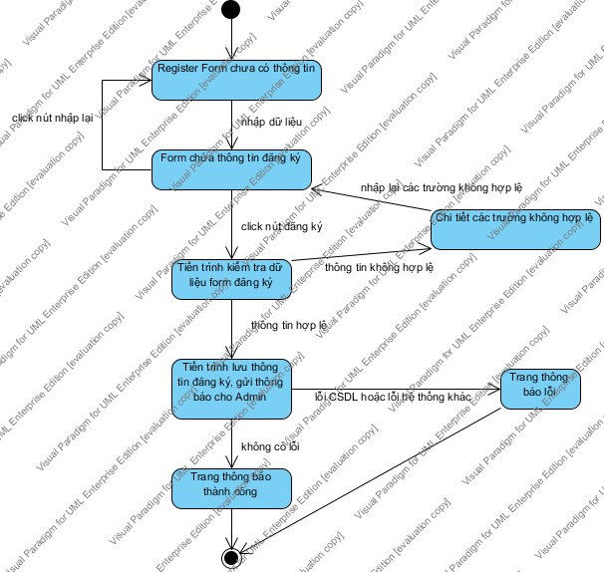

Slide 11
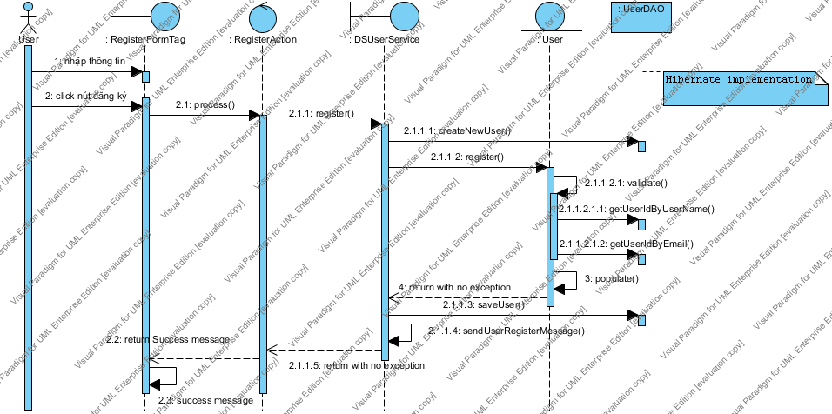

Slide 12
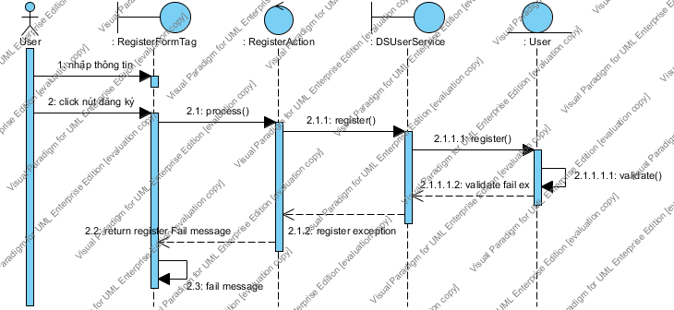

Slide 13
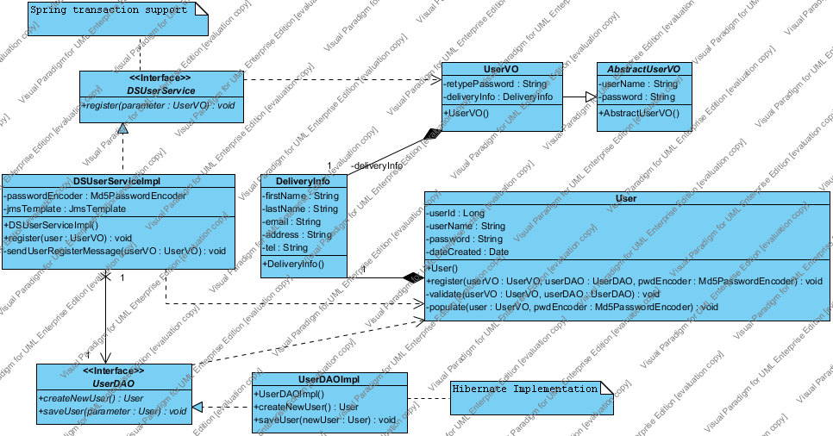

Slide 14
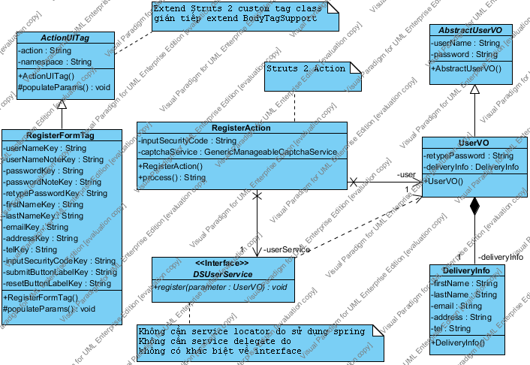

Slide 15
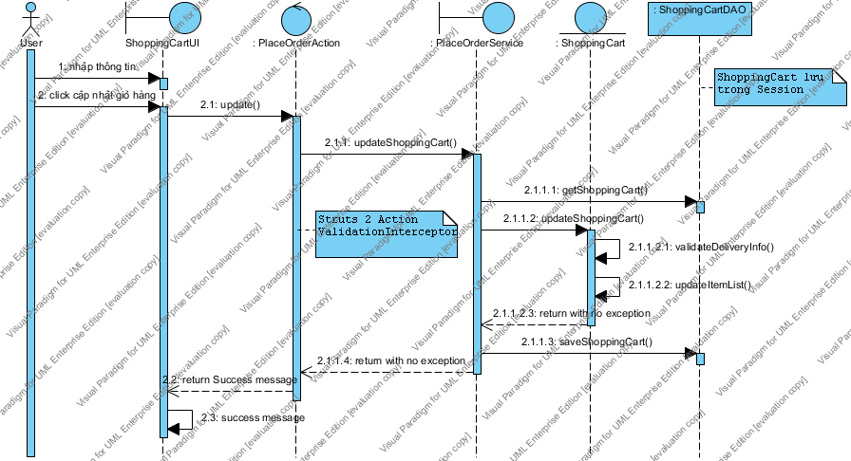

Slide 16
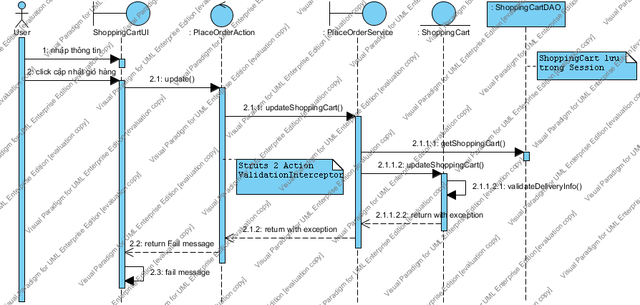

Slide 17
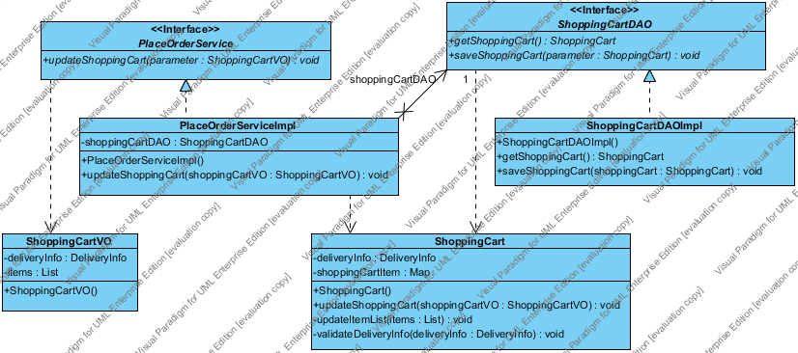

Slide 18
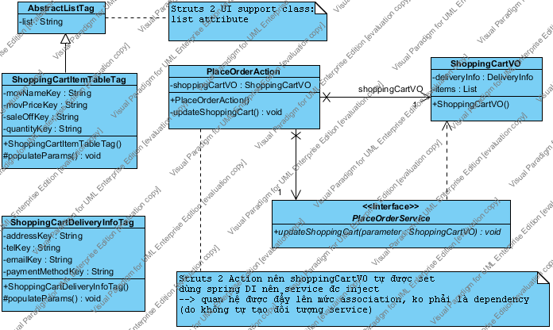

Slide 19
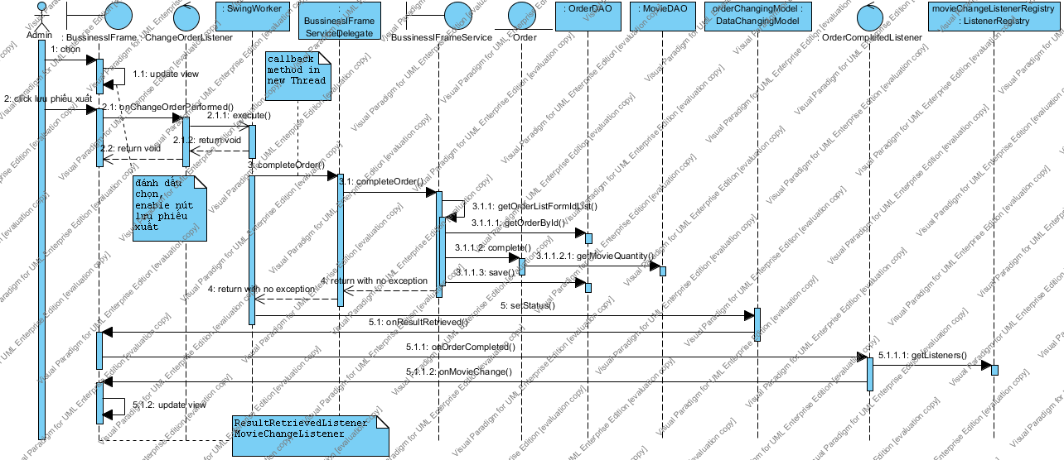

Slide 20
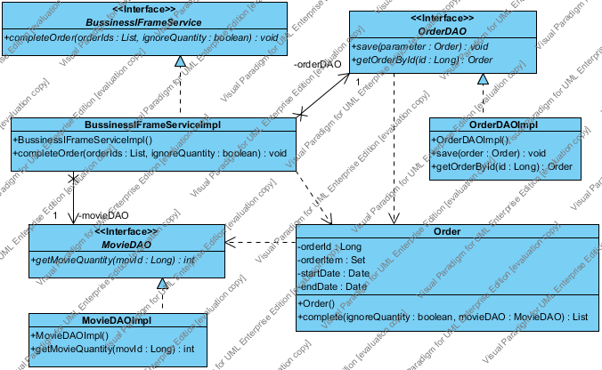

Slide 21
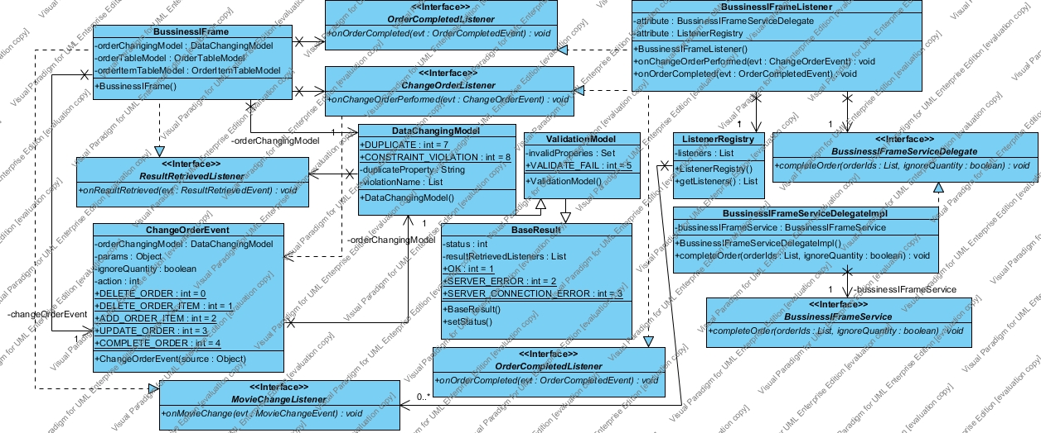

Slide 22
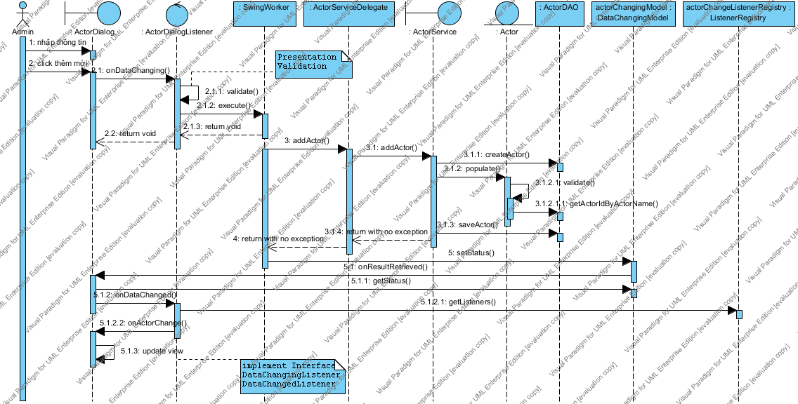

Slide 23
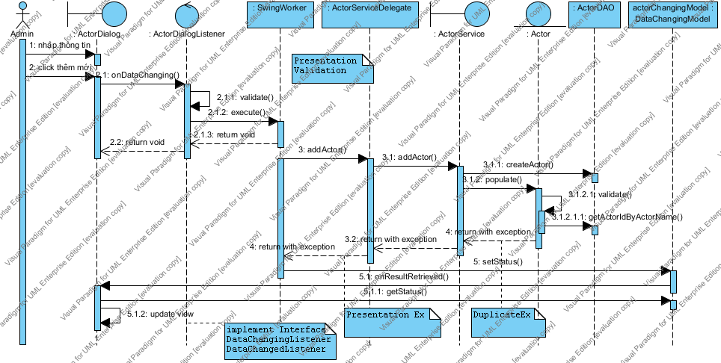

Slide 24
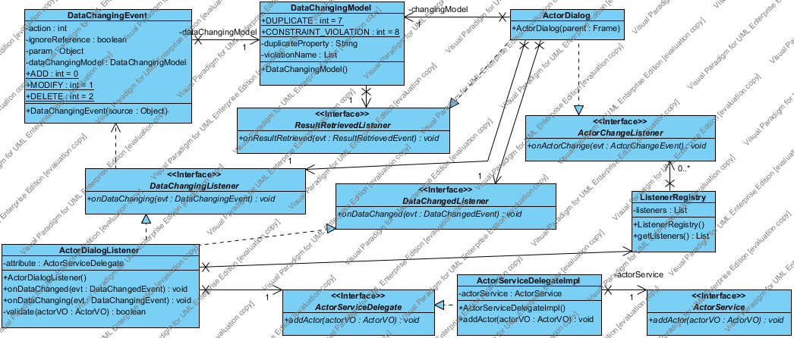

Slide 25
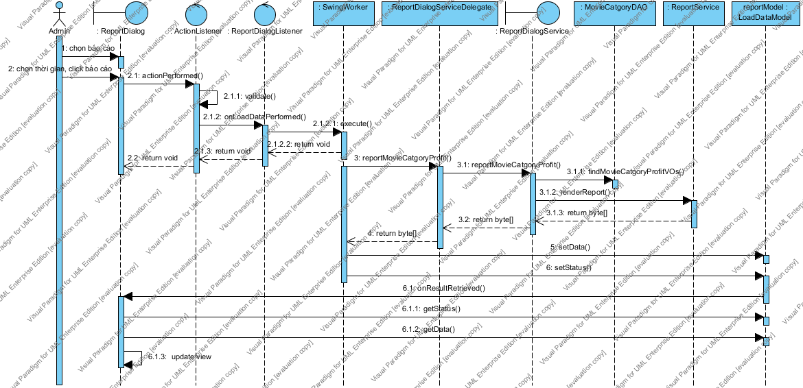

Slide 26
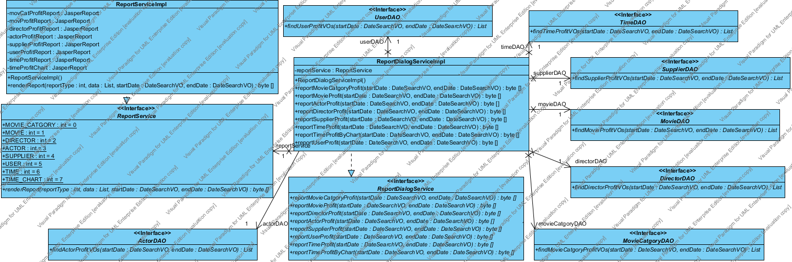

Slide 27
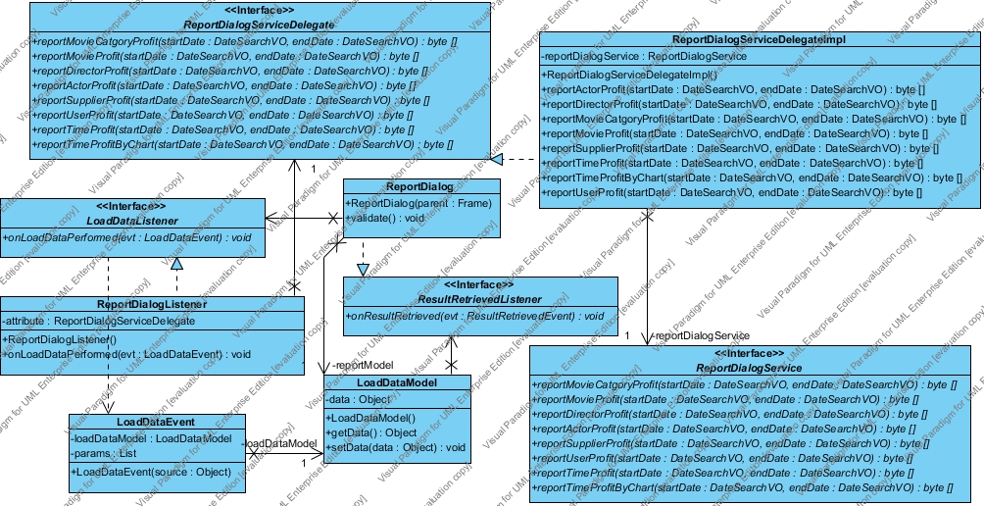

Slide 28
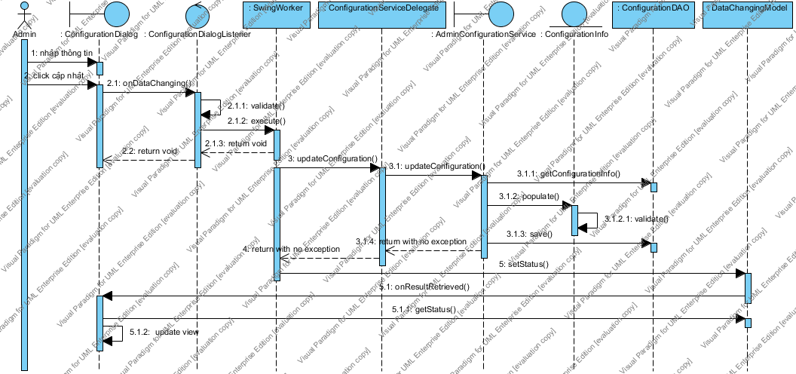

Slide 29
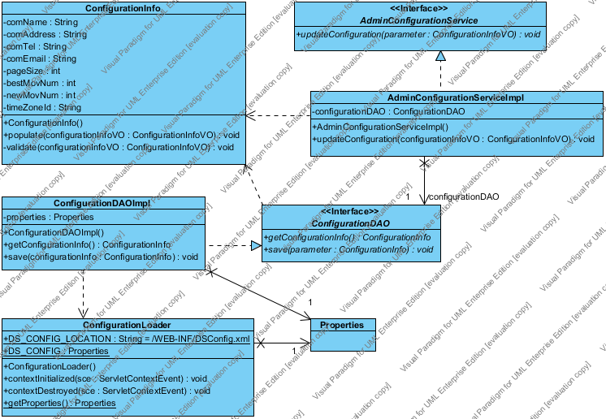

Slide 30
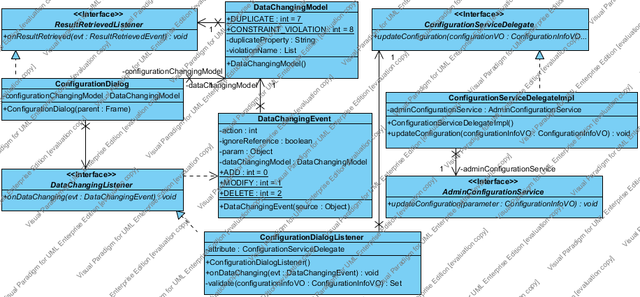

Slide 31
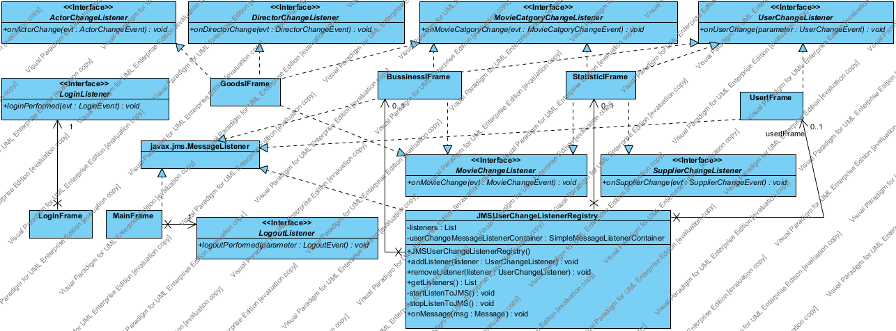

Slide 32
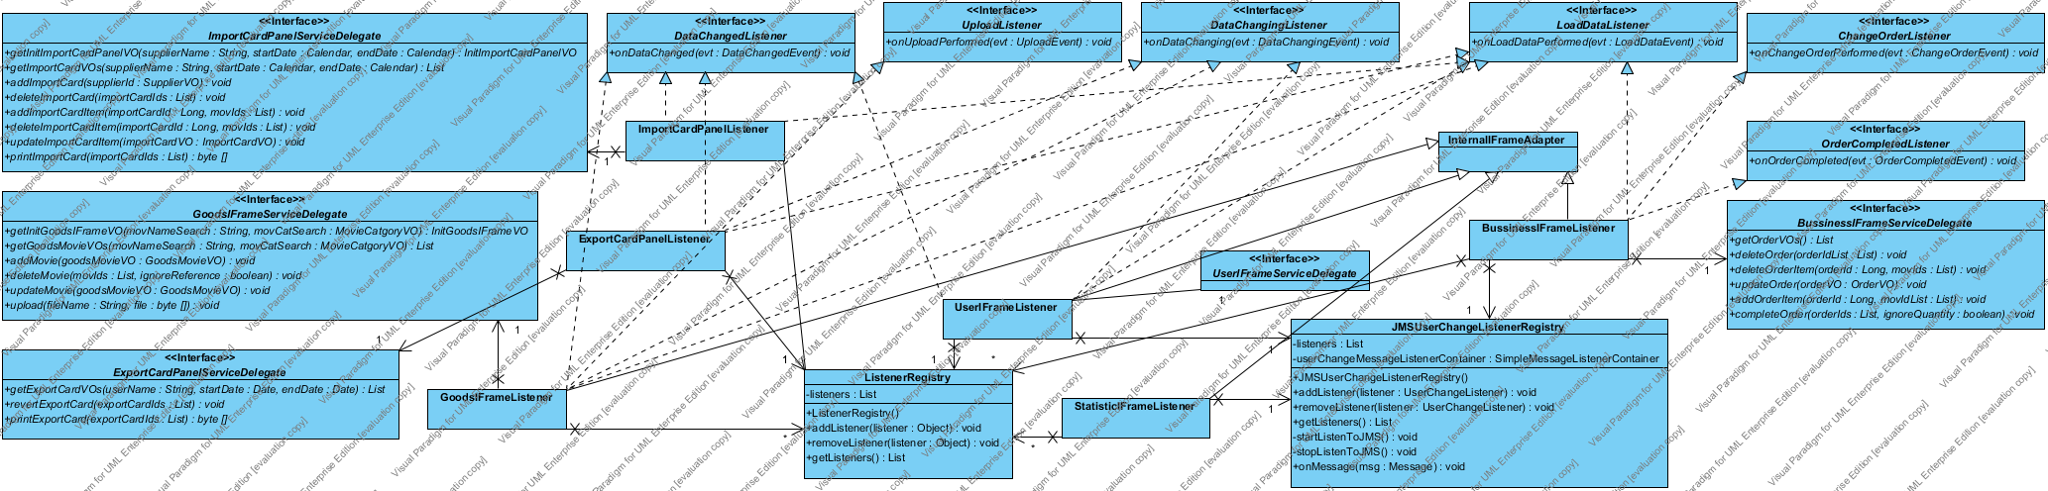

Slide 33
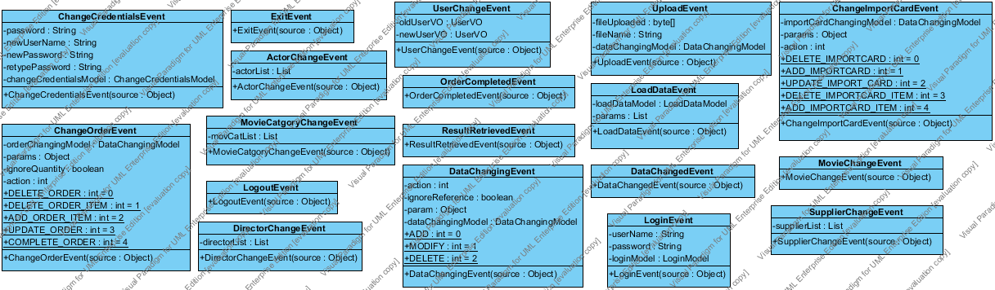

Slide 34
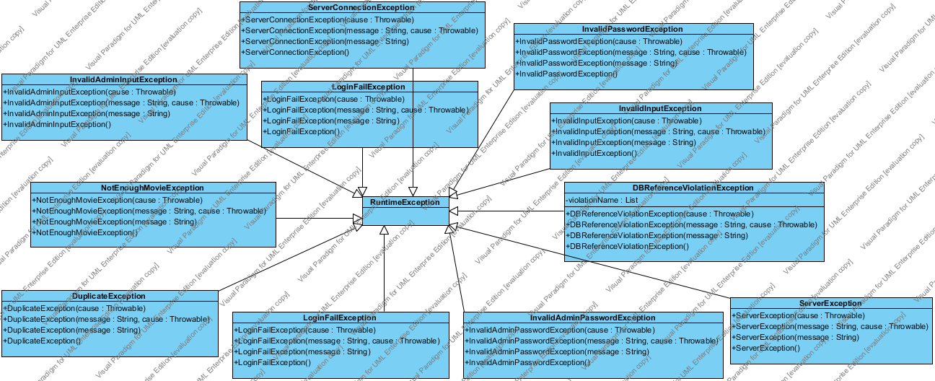

Slide 35
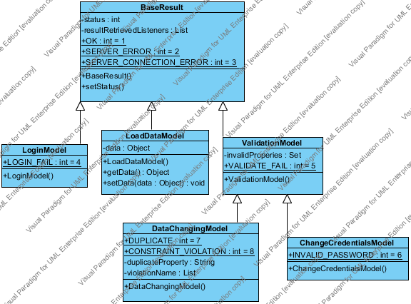

Slide 36
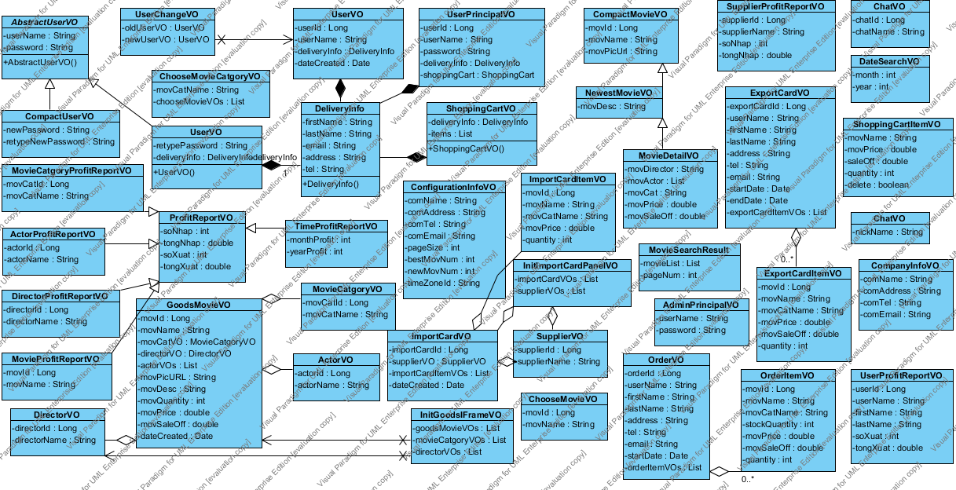

Slide 37
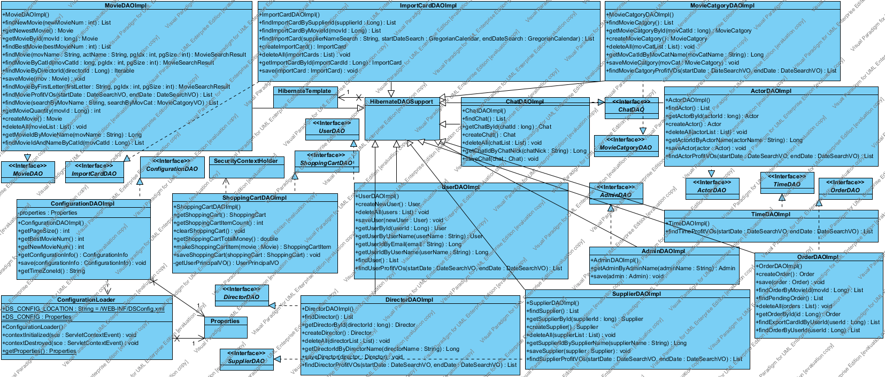

Slide 38
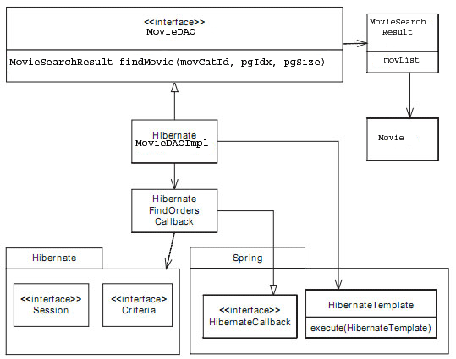

Slide 39
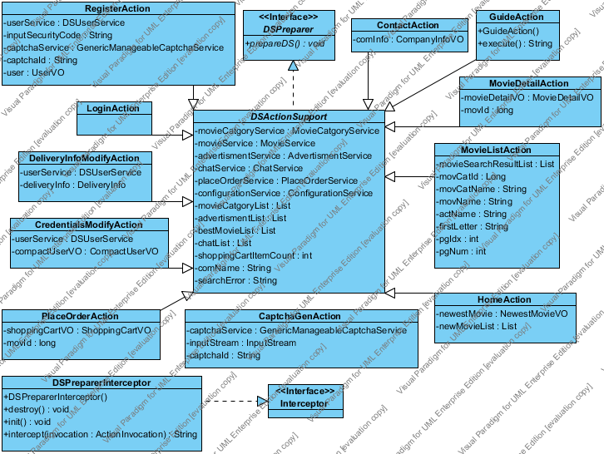

Slide 40
Một số công nghệ được sử dụng
Spring Framework 2.5 – Spring Security Filter
Hibernate 3
Struts 2
CXF WebService
ActiveMQ JMS
Freemarker, Log4J, JUnit, JMock

Slide 41
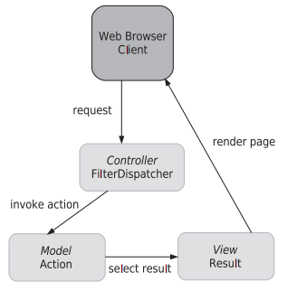

Slide 42
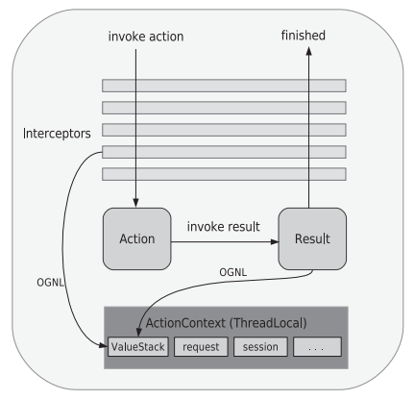
ExceptionInterceptor
ServletConfigInterceptor
I18N
PrepareInterceptor
WorkflowInterceptor
ModelDrivenInterceptor
ParamsInterceptor
DsPreparerInterceptor
ConversionErrorInterceptor
ValidationInterceptor
WorkFlowInterceptor
TokenSessionInterceptor
ExecAndWaitInterceptor

Slide 43
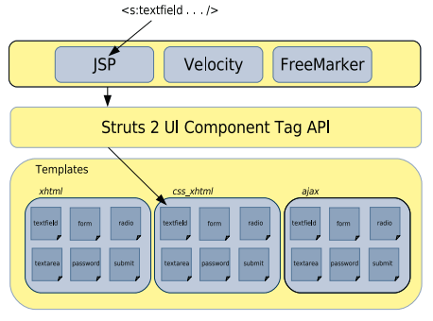
Templates là các file *.ftl sử dụng Freemaker để render html,
đây là 1 framework khá mạnh, có thể render bất kỳ dạng text nào, gồm cả xml, html...
Hiện đang được sử dụng ngày càng rộng dãi vì dễ dùng và render nhanh, tốt hơn jsp

Slide 44
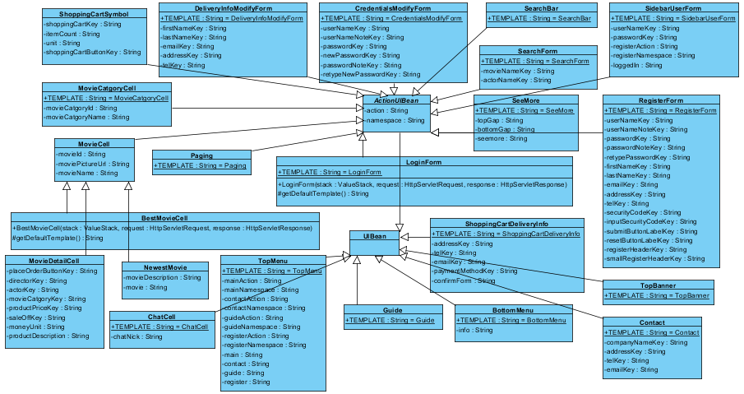

Slide 45
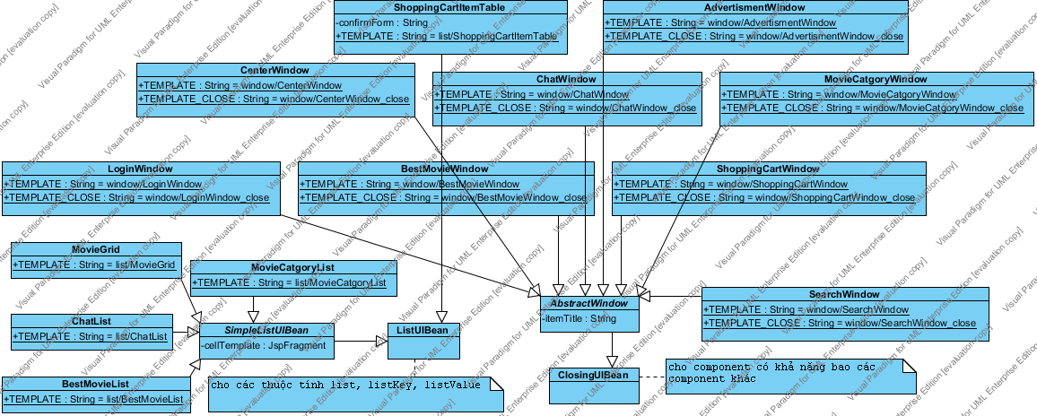

Slide 46
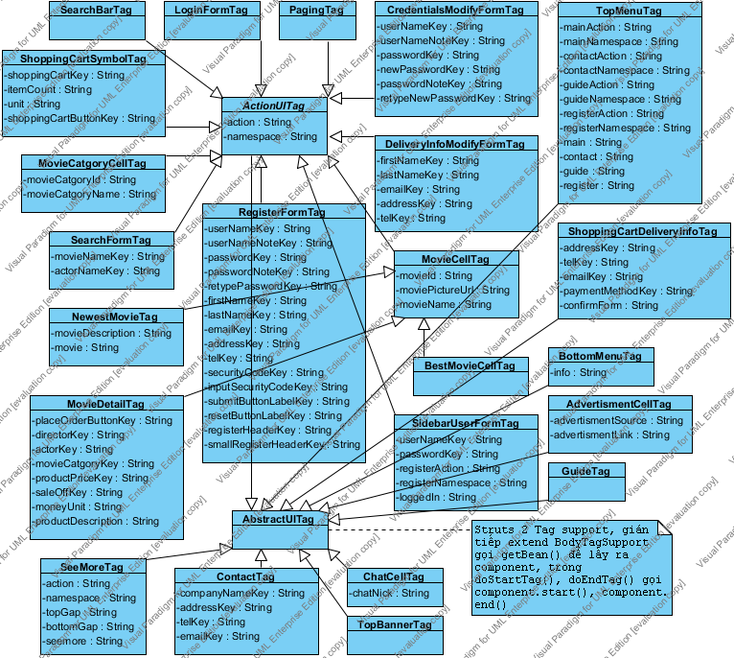

Slide 47
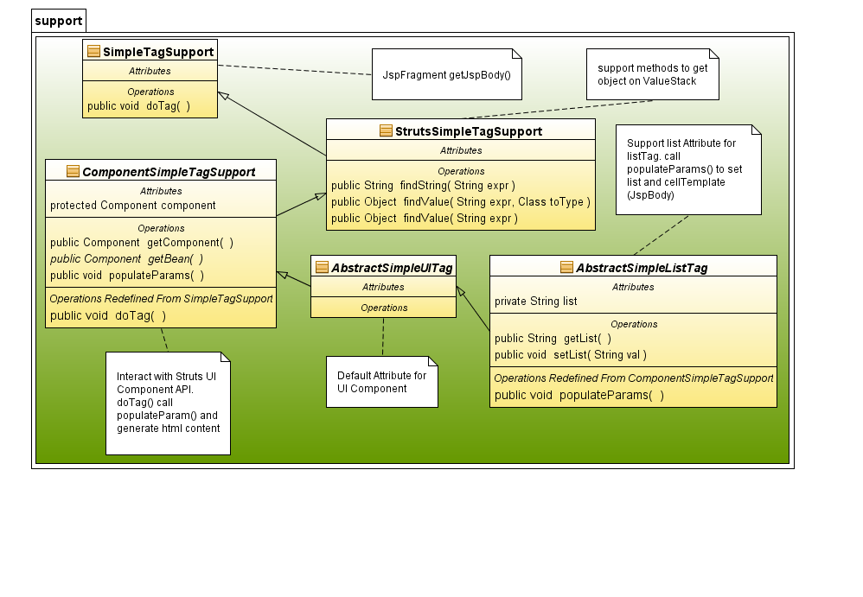

Slide 48
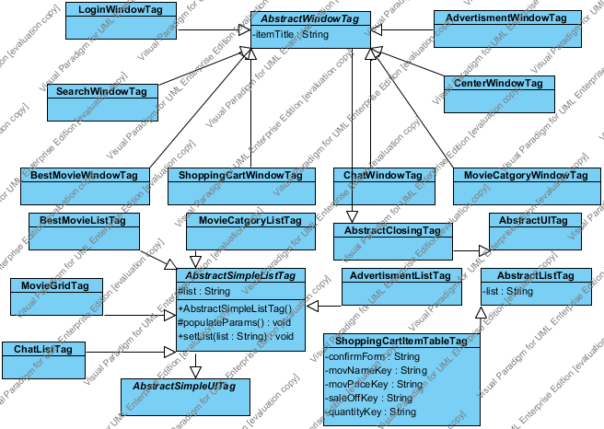

Slide 49
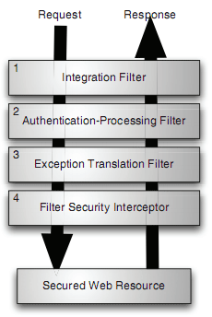
- ConcurrentSessionFilter, HttpSessionEventPublisher , ConcurrentSessionController
HttpSessionContextIntegrationFilter, SecurityContextHolder, SecurityContext
AuthenticationProcessingFilter, AuthenticationManager

Slide 50
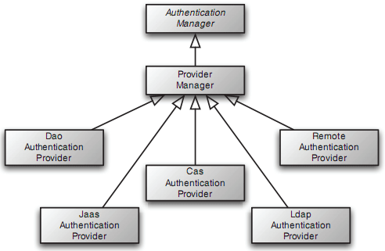
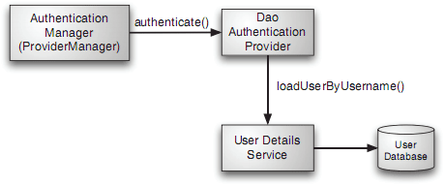
- ProviderManager , DaoAuthenticationManager, MD5PasswordEncoder

Slide 51
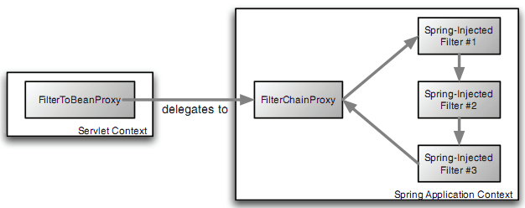
LogoutFilter, SecurityContextLogoutHandler
ExceptionTranslationFilter, AuthenticationException , AccessDeniedException
FilterSecurityInterceptor, AccessDecisionManager
- FilterToBeanProxy: khai báo trong web.xml
Đối với WebService: sẽ có chút khác biệt do credentials không ở trong request parameters
mà nằm trong soap message sử dụng lớp AdminLoginService đây là 1 Webservice được inject
AuthenticationManager và gọi authenticate() tương tự AuthenticationProccessingFilter. Đồng thời
chịu trách nhiệm notify SessionRegistry và send kick message

Slide 52
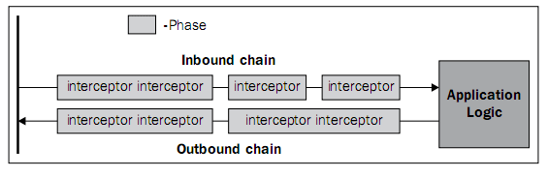
- Inbound phase:
UNMARSHAL: chịu trách nhiệm Unmarshalling
(PRE/USER/POST)_LOGICAL: chịu trách nhiệm xử lý thêm unmarshalled request
PRE_INVOKE: Trước khi gọi web method của webservice
- Outbound phase:
(PRE/USER/POST)_LOGICAL: Xử lý đối tượng được marshall
PREPARE_SEND: Mở kết nối tới server
MARSHAL: Thực hiện marshall
SEND: Gửi message và đóng stream

Slide 53
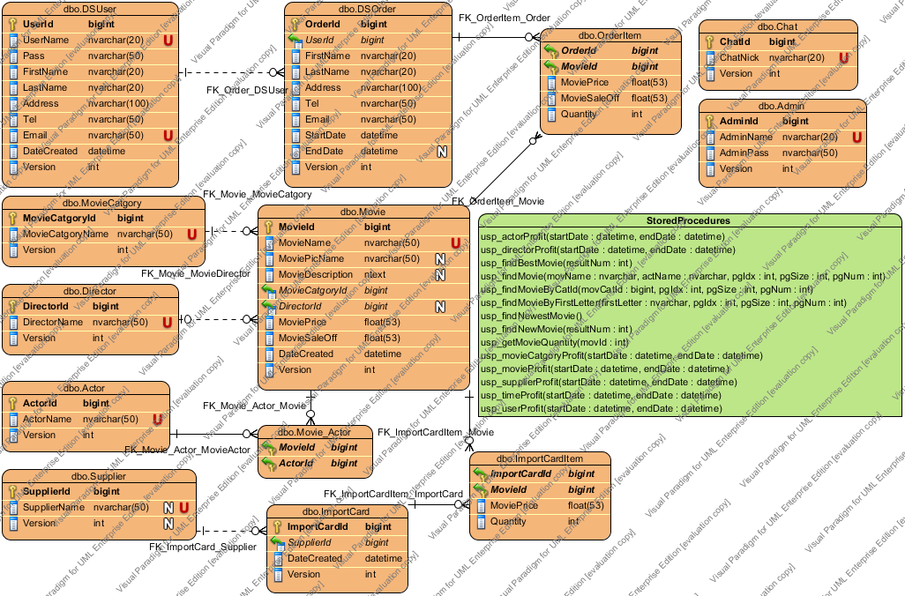

Slide 54
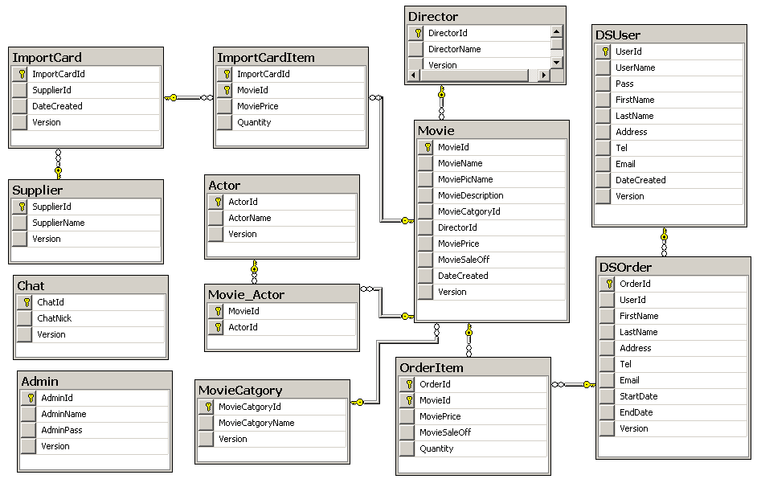

Slide 55
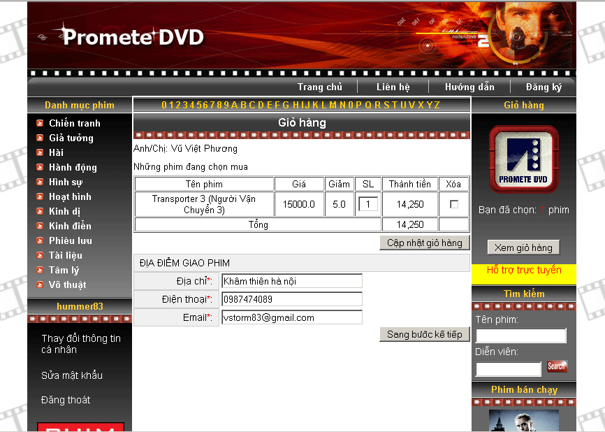

Slide 56
